Slide 1
EKONOMIKA A POJIŠŤOVNICTVÍ
Jaro 2015 Mgr. Pavlína Kaňová, Ph.D. e-mail: pkanova@med.muni.cz

Slide 2
STUDIJNÍ MATERIÁLY
Powerpointové prezentace v ISu
Holčík, J., Žáček, A., Koupilová, I.: Sociální lékařství. Brno, MU 2012, 137 s.
Holčík, J.: Systém péče o zdraví a zdravotní gramotnost. Brno, MU 2010, 293 s.
Žáček, A., Holčík, J.: Sociální lékařství II. Brno, MU 1992, 130 s.

Slide 3
ÚVOD

Slide 4
Ekonomie a zdravotnictví
Zdravotnictví – významný sektor NH
  cca 250 000 pracovníků
  necelých 8% HDP = 290 mld. Kč
    Efekt vynakládaných peněz není lineární
  sektor, spojený s veřejnými penězi, ve kterém jdou proti sobě zájmy jednotlivých aktérů – to je ideální prostor pro korupci na různých úrovních (otázka plýtvání zdroji).

Slide 5
Ekonomická teorie a zdravotnictví
ekonomie - medicína
    finance - zdravotnictví
      peníze - zdravotní péče
  potenciální konflikt
  omezené zdroje x všeobecně uznávané lidské hodnoty
  obtížnost hodnocení dopadů různých variant alokace zdrojů

Slide 6
Trh a zdraví
Trh jako standardní řešení
  Nakolik je tržní mechanismus vhodný?
  Kde, kdy a proč selhává?
  Mohou být tržní selhání napravena státními zásahy?

Slide 7
Hodnocení zdravotní péče
Ekonomická efektivnost je pouze jedním z mnoha aspektů hodnocení zdravotnických služeb.
Ekonomická efektivnost = poměr mezi vstupy a výstupy
  problémy porovnávání

Slide 8
Financování zdravotnických služeb
Formy financování
Typy zdravotnických systémů
Platby za zdravotnické služby

Slide 9
Přehled témat 1/2
Sociální lékařství a veřejné zdravotnictví
Systém péče o zdraví a zdravotnictví
Hodnocení zdravotní situace
Hlavní determinanty zdraví
Demografický tranzit a epidemiologická transformace
Sociální determinanty zdraví
Zdraví a nemoc
Epidemiologie – studium zdravotního stavu
Příčiny nárůstu výdajů na zdravotní péči
Etické hodnoty v péči o zdraví

Slide 10
Přehled témat 2/2
Ekonomika zdravotnictví
Základní typy zdravotnických systémů
Financování zdravotnictví
Soukromoprávní pojištění
Veřejnoprávní pojištění
Trh a zdravotní péče (tržní selhání)
Dostupnost zdravotní péče
Účinnost a efektivita
Kvalita zdravotní péče
Role státu ve zdravotní péči a zdravotní politika

Slide 11
OSNOVA 1. PŘEDNÁŠKY
Zaměření a obsah oboru Sociální lékařství a veřejné zdravotnictví
Systém péče o zdraví a zdravotnictví
Hodnocení zdravotní situace
Soustava zdravotnické statistiky
Notes:
Neobešel by se bez poznatků a metod celé řady dalších oborů

Slide 12
Sociální lékařství
Vědní, medicínský obor
  zdraví populace
  systém péče o zdraví ve společnosti
Interdisciplinární obor
  epidemiologie, demografie, sociologie, ekonomie, psychologie, právo, etika ad.
Je teoretickým základem oboru Veřejné zdravotnictví
Notes:
Neobešel by se bez poznatků a metod celé řady dalších oborů

Slide 13
VEŘEJNÉ ZDRAVOTNICTVÍ
SYSTÉM ODBORNÉ A VŠEOBECNĚ DOSTUPNÉ PÉČE O ZDRAVÍ

Slide 14
VEŘEJNÉ ZDRAVOTNICTVÍ
jako praktická aktivita
úsilí organizované společností k ochraně, rozvoji a navrácení zdraví lidí
zahrnuje zejména soustavu institucí, dalších organizačních prvků i veřejných sdružení, které ve své činnosti reagují na základní sociálně zdravotní problémy a přispívají k jejich zvládnutí
podílí se na tvorbě a realizaci zdravotní politiky

Slide 15
VEŘEJNÉ ZDRAVOTNICTVÍ
jako interdisciplinární vědní obor
orientuje se na dominantní zdravotní problémy a možnosti jejich řešení
analýza a hodnocení zdrojů, činností a výstupů jak systému zdravotní péče, tak zdravotnické soustavy (hodnocení účinnosti, efektivity a kvality zdravotní péče)
teoretický a metodologický základ pro tvorbu, realizaci i hodnocení zdravotní politiky

Slide 16
Základní otázky sociálního lékařství a veřejného zdravotnictví
a hlavní oblasti práce

Slide 17
1. JAKÉ JE ZDRAVÍ LIDÍ?
POPIS
CO, KOLIK, KDE, KDY

Slide 18
JAKÉ JE ZDRAVÍ LIDÍ?
Zdraví je mnohem horší, než by mohlo být,
kdybychom dokázali lépe pomoci lidem zvolit si vlastní zdravý životní styl a pečovat o své zdraví,
kdybychom lépe využili ty vzácné zdroje, které máme pro zdraví lidí k dispozici.

Slide 19
2. PROČ JE TAKOVÉ ?
POPIS
ANALÝZA

Slide 20
PROČ JE ZDRAVÍ LIDÍ TAKOVÉ?
DETERMINANTY ZDRAVÍ
Zdravý životní styl
Genetický základ
Péče o zdraví a zdravotnictví
Životní prostředí (kulturní, ekonomické, sociální a další podmínky života lidí)
Důležitost sociálních determinant

Slide 21
3. CO SE DÁ UDĚLAT PRO ZLEPŠENÍ
ZDRAVÍ?
PÉČE O ZDRAVÍ
POPIS
ANALÝZA

Slide 22
CO SPOLEČNĚ UDĚLÁME
PRO ZLEPŠENÍ ZDRAVÍ LIDÍ?
SPOLEČNÁ CESTA KE ZDRAVÍ:
Společný zájem o zdraví
Sdílená odpovědnost – posílení motivace a odpovědnosti občanů i institucí a organizaci
Tvůrčí partnerství respektující jak svébytnost jedince, tak význam lidské sounáležitosti

Slide 23
SYSTÉM PÉČE O ZDRAVÍ
je široce pojatý souhrn zdravotnických, organizačních, ekonomických, výchovných a dalších prostředků, opatření a aktivit, jejichž smyslem je chránit, upevňovat, rozvíjet a navracet lidem zdraví.

Slide 24
ZDRAVOTNICTVÍ
resortní systém
obsahuje soustavu odborných zařízení, orgánů a institucí (spolu s lidmi, vybavením, poznatky a metodami),
které byly vytvořeny s cílem poznávat a uspokojovat zdravotní potřeby i oprávněné požadavky lidí.
Zdravotnictví je subsystémem široce pojímané péče o zdraví.

Slide 25
PÉČE O ZDRAVÍ
ostatní resorty
zdravotnictví
všechny další organizace, instituce, orgány veřejné správy, občanské iniciativy, spolky, rodiny a jednotlivci

Slide 26
FUNKCE ZDRAVOTNICTVÍ
V širším smyslu: vhodně usměrňovat a koordinovat systém péče o zdraví
V užším smyslu: poskytovat zdravotnické služby a řídit (ať už přímo nebo nepřímo) soustavu zdravotnictví

Slide 27
SOCIÁLNÍ PROSTŘEDÍ
PÉČE O ZDRAVÍ
POPIS
ANALÝZA

Slide 28
HODNOCENÍ ZDRAVOTNÍ SITUACE

Slide 29
Zdravotní situace v České republice
Zdravotní situace v České republice se v některých aspektech zlepšuje.
Vývoj, úroveň ani rozložení zdraví lidí však neodpovídá ani potřebám ani skutečným možnostem.

Slide 30
HODNOCENÍ ZDRAVOTNÍ SITUACE
O závažných zdravotních problémech vypovídají:
ukazatele zdravotního stavu obyvatelstva
charakteristiky životního způsobu
charakteristiky životního prostředí
stav, činnost a výsledky zdravotnictví.

Slide 31
ZDRAVOTNÍ STAV OBYVATELSTVA
(ZDRAVÍ LIDÍ)
Střední délka života
V ČR je vysoký výskyt chorob kardiovaskulárních, nádorových onemocnění i psychických nemocí.
I když je možno doložit některá dílčí zlepšení, zaostávání úrovně zdraví lidí v ČR ve srovnání s vyspělými zeměmi přetrvává. Jedním z východisek zlepšení situace by měla být úvaha o determinantách zdraví lidí, prioritách i o možných regulačních mechanismech.

Slide 32
B. ŽIVOTNÍ ZPŮSOB
kuřáctví,
energeticky nadměrná a nevhodně složená strava,
nízká pohybová aktivita,
vysoká úroveň psychických tenzí a stresů,
zneužívání alkoholu, léků a drog,
nevhodné sexuální chování apod.

Slide 33
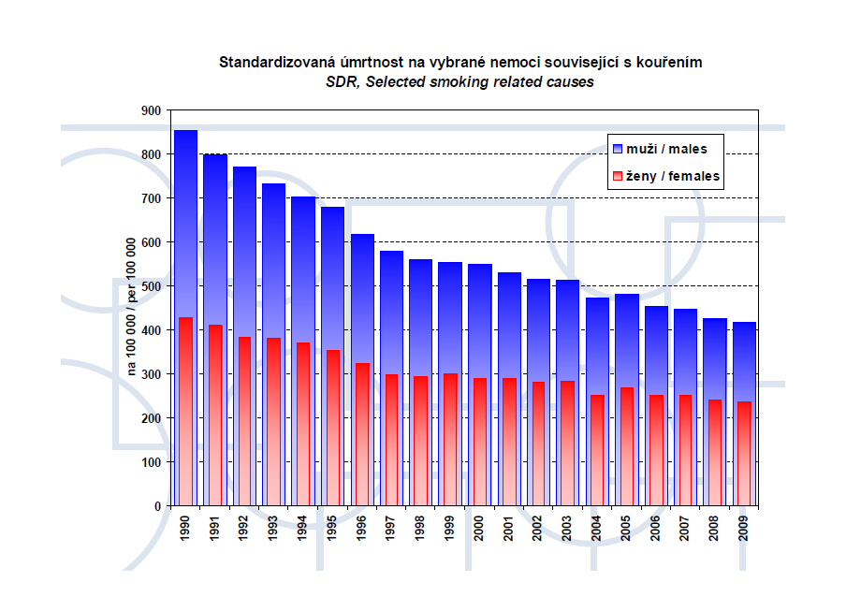

Slide 35
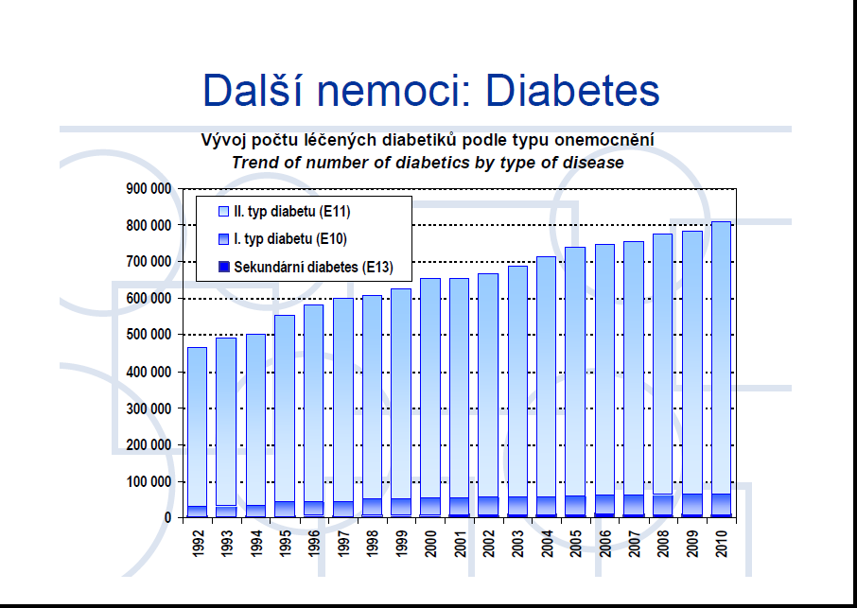

Slide 38
C. ŽIVOTNÍ PROSTŘEDÍ
znečišťování ovzduší, vody, půdy, potravin,
chemizace zemědělství
škodlivé fyzikální faktory, hluk, záření apod.

Slide 39
D. SYSTÉM ZDRAVOTNICTVÍ
Zdravotnictví bylo v minulých desetiletích řízeno převážně byrokratickými metodami, centralisticky, bez zpětné vazby a s minimálními zdroji.
Péče o zdraví je dosud pojímána resortně, s nedostatečným důrazem na prevenci, podporu a rozvoj zdraví a na primární zdravotní péči.

Slide 40
D. SYSTÉM ZDRAVOTNICTVÍ
(pokračování)
V současné době zdravotnictví prochází obtížným obdobím transformace. Nesnáze se projevují v oblasti zdrojů (peníze, lidé, zařízení, znalosti), činností (účinnost, efektivita a kvalita zdravotnických služeb) i výstupů a dopadů zdravotní péče (spokojenost občanů a saturování zdravotnických potřeb).

Slide 41
VÝCHODISKO ze současné situace nelze vidět jen v dílčích resortních organizačních opatřeních, ale v novém pojetí zdravotní péče, ve vytvoření a skutečně odborném zvládnutí moderního systému péče o zdraví, jehož základním dlouhodobě orientovaným cílem je: zlepšit zdraví lidí.

Slide 42
Soustava Rutinní zdravotnické statistiky
využití pro hodnocení zdravotního stavu obyvatelstva

Slide 43
OKRUHY
Rutinní zdravotnická statistika
    ÚZIS a NZIS
    Okruhy informací ve zdravotnické statistice
    Publikace
Statistiky využívané ke studiu zdravotního stavu populace
    Demografická statistika
    Statistika nemocnosti
    Statistika zemřelých

Slide 44
Rutinní zdravotnická statistika

Slide 45
Hodnocení zdravotního stavu populace
2 zdroje informací:
  rutinní statistiky
  výběrová šetření

Slide 46
Rutinní statistiky
odvětvové rutinní statistiky www.czso.cz
systematicky a pravidelně sbíraná data
soubory uspořádaných dat a ukazatelů

Slide 47
Absolutní a relativní ukazatele
Absolutní čísla:
  Rozsah problému v populaci v prostoru a čase
  Plánování a řízení zdravotnických služeb
Relativní čísla:
  Výstižnější popis
  Orientační srovnání (x standardizace)
SLOŽITĚJŠÍ UKAZATELE
  Berou v potaz více údajů, matematické modely (SDŽ jako ukazatel úmrtnostních tabulek)

Slide 48
Absolutní ukazatele
Pohyb obyvatel České republiky podle ČSÚ
ukazatel | 1. pololetí 2012 | 1. pololetí 2013 | rozdíl
sňatky | 18 599 | 16 618 | -1 981
rozvody | 12 954 | 14 220 | 1 266
živě narození | 53 638 | 52 001 | -1 637
- z toho mimo manž. | 23 077 | 23 240 | 163
zemřelí | 55 659 | 55 811 | 152
potraty | 19 442 | 18 798 | -644
přistěhovalí | 9 237 | 16 121 | 6 884
vystěhovalí | 3 375 | 15 514 | 12 139
přir. přírůstek | -2 021 | - 3 810 | -1 789
přírůstek stěhov. | 5 862 | 607 | -5 255
celk. přírůstek | 3 841 | -3 203 | -7 044
stav obyv. k 1. 7. | 10 509 286 | 10 512 922 | 3 636

Slide 49
relativní ukazatele
Tab.1.2. | Pohyb obyvatelstva (relativní údaje na 1000 obyvatel) podle oblastí, krajů a okresů v roce 2012
 | Population and vital statistics (relative data per 1,000 inhabitants): by area, region and district; in year 2012
Oblast. kraj, okres Area, region, district | Sňatky Mar- riages | Rozvody Divorces | Živě naro- zení Live births | Potraty Abor- tions | Zemřelí Deaths | Koje- necká úmrtnost *) Infant mortality^{*)} | Novoro- zenecká úmrtnost*) Neonatal mortality^{*)} | Přirozený přírůstek Natural increase | Přistě- hovalí Immi- grants | Vystě- hovalí Emi- grants | Přírůstek stěho- váním Net migration | Celkový přírůstek Total increase
Česká republika | 4,3 | 2,5 | 10,3 | 3,6 | 10,3 | 2,6 | 1,6 | 0,0 | 2,9 | 1,9 | 1,0 | 1,0
oblast (NUTS 2): Praha | 4,7 | 2,2 | 11,4 | 3,4 | 10,0 | 1,6 | 0,8 | 1,4 | 25,9 | 23,2 | 2,7 | 4,1
Střední Čechy | 4,3 | 2,8 | 11,2 | 3,8 | 9,9 | 2,1 | 1,7 | 1,3 | 20,2 | 11,8 | 8,4 | 9,7
Jihozápad | 4,3 | 2,5 | 10,3 | 4,0 | 10,4 | 2,7 | 1,6 | -0,1 | 7,1 | 5,9 | 1,3 | 1,2
Severozápad | 4,1 | 2,8 | 9,8 | 4,5 | 10,6 | 3,8 | 2,1 | -0,9 | 7,5 | 9,0 | -1,5 | -2,4
Severovýchod | 4,3 | 2,5 | 10,2 | 3,7 | 10,4 | 3,0 | 1,8 | -0,1 | 6,5 | 6,9 | -0,5 | -0,6
Jihovýchod | 4,3 | 2,4 | 10,4 | 3,1 | 10,1 | 3,1 | 2,1 | 0,3 | 6,5 | 5,9 | 0,6 | 1,0
Střední Morava | 4,2 | 2,3 | 9,6 | 3,1 | 10,4 | 2,5 | 1,5 | -0,8 | 4,6 | 5,7 | -1,1 | -1,9
Moravskoslezsko | 4,2 | 2,6 | 9,6 | 3,4 | 10,7 | 2,2 | 1,2 | -1,1 | 3,6 | 5,7 | -2,2 | -3,3

Slide 50
Rutinní zdravotnická statistika
  Okruhy informací:
  Obyvatelstvo
  Zdravotní stav
  Síť a činnost zdravotnických zařízení
  Pracovníci ve zdravotnictví
  Ekonomické údaje

Slide 51
ÚZIS a NZIS
Ústav zdravotnických informací a statistiky
  Ministerstvo zdravotnictví ČR
  www.uzis.cz
  www.nczisk.sk
Národní zdravotnický informační systém
  sběr a zpracování zdravotnických informací
  vedení zdravotních registrů
  poskytování informací
  využívání informací

Slide 52
NZIS: Registry a informační systémy
ČSÚ www.czso.cz (ŠÚ SR www.statistics.sk)
Informační systém Demografie
Informační systém Bilance obyvatel
Zdravotnictví (ÚZIS, SZÚ)
NR hospitalizovaných
NR rodiček
NR novorozenců
NR vrozených vad
NR potratů
NR asistované reprodukce
Národní onkologický registr
NR cévní chirurgie
Národní kardiochirurgický registr
NR nemocí z povolání
NR kloubních náhrad
NR kardiovaskulárních intervencí
NR uživatelů lékařsky indikovaných substitučních látek
Informační systém Infekční nemoci
Registr tuberkulózy
Registr pohlavních nemocí
ČSSZ
Informační systém Pracovní neschopnost
Zdravotnictví (ÚZIS, NCONZO, ZP)
Registr zdravotnických zařízení
Registr ekonomických výkazů
Registr lékařů, zubních lékařů a farmaceutů
Registr zdravotnických pracovníků způsobilých k výkonu zdravotnického povolání bez odborného dohledu (NCONZO)
Další zdroje: MŠMT, MPSV, MF, ZP

Slide 53
Publikace údajů ze zdravotnické statistiky
Zdravotnická ročenka ČR
  Souhrnná publikace, obsahuje 7 kapitol
  Vychází každoročně od r. 1960
  Od r. 2006 ročenky pro jednotlivé kraje
Zdravotnická statistika
    monotematické publikace (např.: Zemřelí, Narození a zemřelí do 1 roku, Péče o nemocné cukrovkou, Potraty, Infekční nemoci, Hospitalizovaní).
Databáze
  WHO, Eurostat, OECD, World Bank, OSN

Slide 54
Dílčí Statistiky využívané ke studiu zdravotního stavu populace

Slide 55
Ukazatele pro hodnocení zdravotního stavu
  Obyvatelstvo
  Zdravotní stav
  Síť a činnost zdravotnických zařízení
  Pracovníci ve zdravotnictví
  Ekonomické údaje

Slide 56
Ukazatele pro hodnocení zdravotního stavu
Demografická statistika
A: Velikost a složení populace
B: Demografické procesy
Statistika zdravotního stavu
A: Statistiky nemocnosti
B: Statistika zemřelých

Slide 57
Ukazatele demografické statistiky
Demografie
vědní obor, který se zabývá REPRODUKCÍ LIDSKÝCH POPULACÍ
demografická statistika
  demografická statika
  demografická dynamika

Slide 58
Ukazatele demografické statistiky
1. Demografická statika
Počet obyvatelstva
Struktura obyvatelstva
  Pohlaví
  Věk
  Sociálně právní, ekonomické a kulturní znaky

Slide 59
Ukazatele demografické statistiky
2. Demografická dynamika
Evidence a statistika ukončených těhotenství
Evidence a statistika úmrtí
Reprodukce obyvatelstva

Slide 60
Ukazatele zdravotního stavu
Negativní míry zdraví
Evidence nemocí
Evidence úmrtí

Slide 61
Ukazatele zdravotního stavu
Negativní míry zdraví
Evidence nemocí
  Statistika pracovní neschopnosti
  Statistika hospitalizovaných
  Statistika povinně hlášených nemocí (72+17)
Evidence úmrtí
  Statistika zemřelých
  Statistika příčin smrti

Slide 62
Mezinárodní klasifikace nemocí
Mezinárodní klasifikace nemocí, 10.revize,
2. aktualizované vydání
Klasifikace nemocí (úrazů, vad, poruch, komplikací, léčebné péče atd.) do kapitol, podkapitol a skupin.
22 kapitol, alfanumerické kódy
Statistické zpracování a srovnávání.

Slide 63
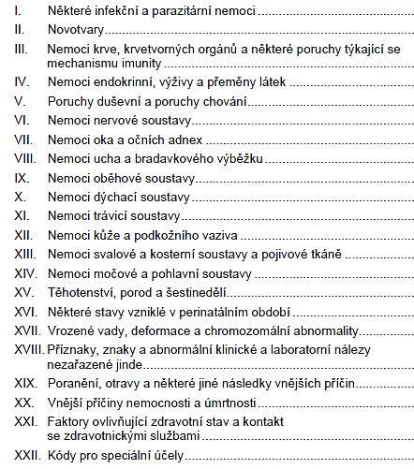

Slide 64
MKN-10:
Příklad: Zastavený zubní kaz
  XI. Kapitola: Nemoci trávicího ústrojí
    Nemoci ústní dutiny, slinných žláz a čelistí (K00-K14)
      Zubní kaz K02
        K02.3: Zastavený zubní kaz

Slide 65
Ukazatele zdravotního stavu založené na evidenci nemocí
Incidence
Prevalence
Průměrná doba trvání nemoci

Slide 66
Statistika nemocnosti
Klady
údaje pro popis zdravotního stavu
srovnávání, hodnocení trendů (vývoje v čase)
východisko pro počáteční fáze výzkumu (formulace pracovních hypotéz)
všeobecně dostupný a relativně levný zdroj informací
Zápory
fenomén ledovce

Slide 67

Fenomén ledovce
Osoby, které navštíví zdravotnické zařízení.
Nemoc v latentní fázi.
Nemocní, kteří nenavštíví ZZ.
Trvalé následky nemocí - zdravotní handicapy.
Osoby, jež nemoc nevnímají.

Slide 68
Statistika nemocnosti
Klady
údaje pro popis zdravotního stavu
srovnávání, hodnocení trendů (vývoje v čase)
východisko pro počáteční fáze výzkumu (formulace pracovních hypotéz)
všeobecně dostupný a relativně levný zdroj informací
Zápory
fenomén ledovce
nekompletnost dat
neznámá správnost
živelnost, nepropojenost

Slide 69
Ukazatele zdravotního stavu
Evidence úmrtí
  Statistika zemřelých
  Statistika příčin smrti

Slide 70
Statistika zemřelých
ÚMRTNOST (mortalita) jako indikátor zdraví
List o prohlídce zemřelého

Slide 71
Statistika zemřelých
Přednosti
úmrtí je neopakovatelné, snadno rozpoznatelné
lze přesně časově určit
lze měřit p-st výskytu úmrtí v populaci
statistickou jednotkou je osoba
dlouhodobé časové řady
mezinárodní srovnání
upřesnění příčiny smrti pitvou (stále méně)
Zápory
pouze nemoci vedoucí ke smrti
informace o lidech, kteří nepatří do živé populace
neznámá spolehlivost (neznámá míra přesnosti „odhadu“ příčiny smrti, neznámá chybovost při vyplňování a kódování)

Slide 72
Ukazatele zdravotního stavu založené na evidenci úmrtí
Hrubá míra úmrtnosti
Standardizovaná úmrtnost
Specifická úmrtnost
Kojenecká úmrtnost
Střední délka života
Smrtnost

Slide 73
1. Hrubá míra úmrtnosti
počet zemřelých
střední stav obyv.
X 1000

Slide 74
2. Standardizovaná úmrtnost
Přepočítaná hodnota hrubé úmrtnosti
Srovnávání úmrtností v populacích s rozdílnou věkovou strukturou

Slide 75
3. Specifická úmrtnost
počet zemřelých ve věku x
střední stav obyv. ve věku x
za x se dosazuje buď konkrétní věk (20 let) nebo věková skupina (20-25 let).
X 1000

Slide 76
4. Kojenecká úmrtnost
počet zemřelých do 1 roku
počet živě narozených
Ukazatel zdravotního stavu i socioekon. poměrů
Další ukazatele úmrtnosti kolem porodu:
  poporodní (do 3 dnů)
  časná (do 7 dnů)
  novorozenecká (do 27 dnů)
  ponovorozenecká (od 28 dnů do 1 roku)
  perinatální (mrtvě narození + časná úmrtnost)
X 1000

Slide 77
5. Střední délka života e_{x}
ukazatel úmrtnostních tabulek
průměrný počet roků, které má naději prožít osoba právě x-letá
ovšem za předpokladu,
        že se po celou dobu jejího dalšího života nezmění specifické úmrtnosti zjištěné v roce, pro který jsou úmrtnostní tabulky vypočítány.

Slide 78
6. Smrtnost
počet úmrtí na určitou nemoc
výchozí počet nemocných na tutéž nemoc
posuzování klinické závažnosti nemoci nebo úspěšnosti léčby
smrtnost a úmrtnost určité nemoci
  Např. tetanus má vysokou smrtnost, ale nízkou úmrtnost, u IM je to naopak.
X 1000

Slide 79
statistika příčin smrti
Struktura zemřelých podle příčin smrti
  Klasifikace příčin smrti podle MKN
  Podle pohlaví a věku
Srovnávání
  Standardizace úmrtnosti podle příčin smrti
  Neznámá přesnost

Slide 82
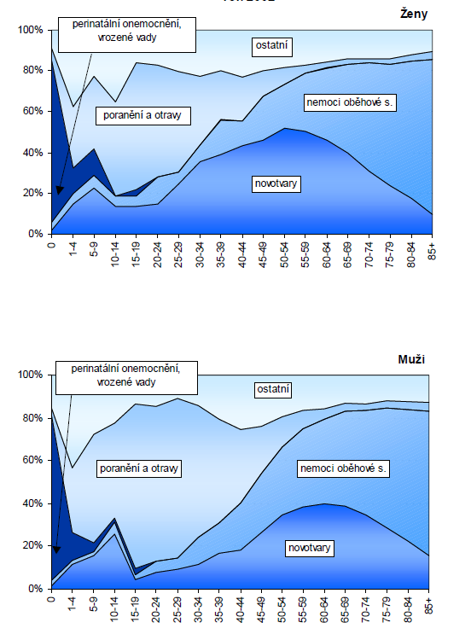

Slide 83
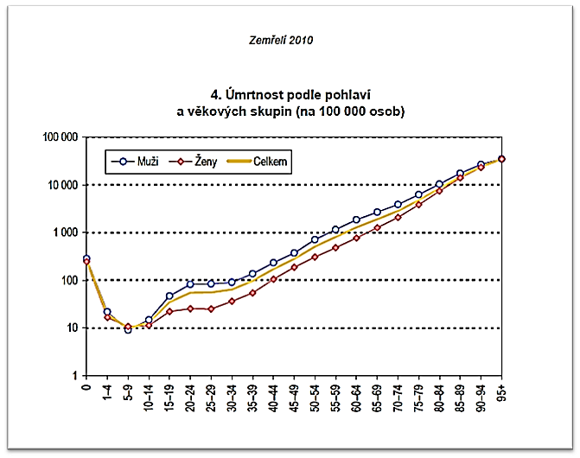

Slide 84
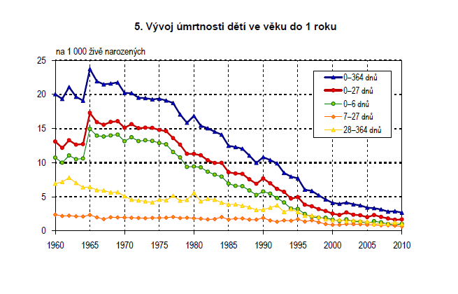

Slide 85
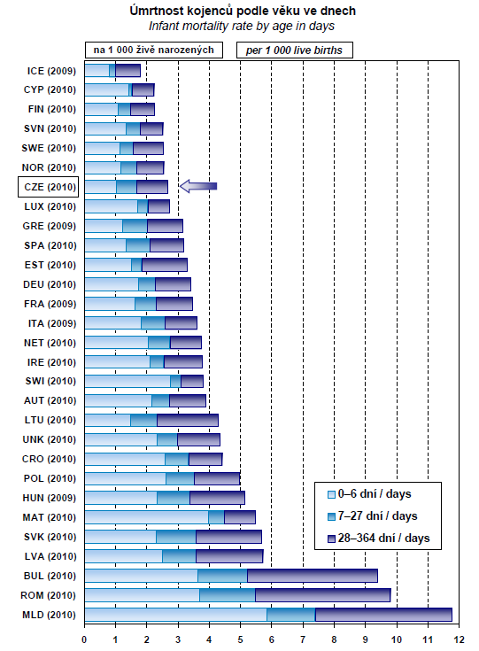

Slide 86
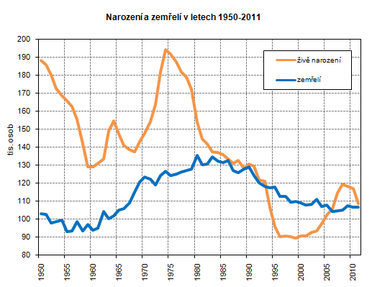

Slide 87
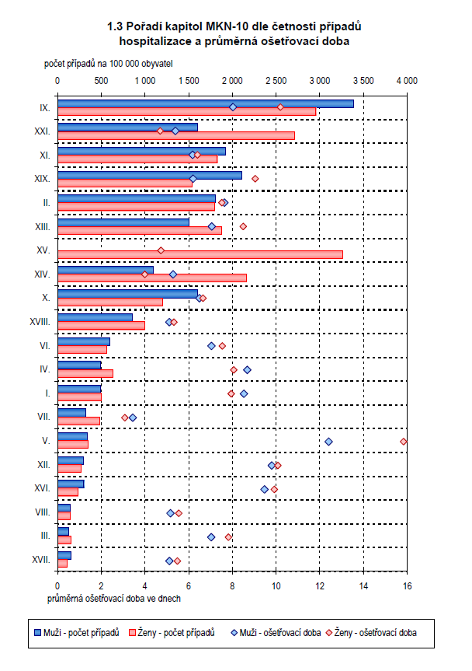

Slide 88
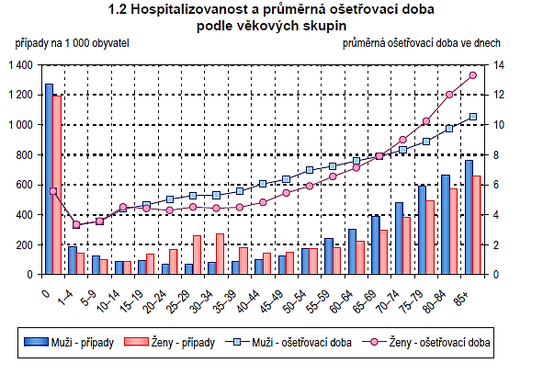

Slide 89
NADĚJE DOŽITÍ PŘI NAROZENÍ (MUŽI + ŽENY)
věk
80
ČESKÁ REPUBLIKA
75
70
65
1970
1980
1990
2000
2010
kalendářní roky

Slide 90
věk
NADĚJE DOŽITÍ PŘI NAROZENÍ (MUŽI + ŽENY)
80
ČESKÁ REPUBLIKA
75
70
65
STÁTY BÝVALÉHO SOVĚTSKÉHO SVAZU
60
1970
1980
1990
2000
2010
kalendářní roky

Slide 91
věk
NADĚJE DOŽITÍ PŘI NAROZENÍ (MUŽI + ŽENY)
85
80
ČESKÁ REPUBLIKA
75
70
ČLENSKÉ ZEMĚ EU
(P0 1. KVĚTNU 2004)
65
1970
1980
1990
2000
2010
kalendářní roky

Slide 92
věk
NADĚJE DOŽITÍ PŘI NAROZENÍ (MUŽI + ŽENY)
85
ČLENSKÉ ZEMĚ EU (PŘED 1. KVĚTNEM 2004)
80
75
ČESKÁ REPUBLIKA
70
65
1970
1980
1990
2000
2010
kalendářní roky

Slide 93
Health statistics – Atlas on mortality
in the European Union
eurostat
statistical books
2009 edition
http://epp.eurostat.ec.europa.eu/cache

Slide 94
Střední délka
života
při narození
MUŽI
2002-2004

Slide 95
Střední délka
života
při narození
ŽENY
2002-2004

Slide 96
Střední délka
života
ve věku
65 let
MUŽI
2002-2004

Slide 97
NADĚJE DOŽITÍ PŘI NAROZENÍ (MUŽI+ŽENY)
věk
85
ŠVÉDSKO
80
4 roky
75
ČESKÁ
REPUBLIKA
70
65
1970
1980
1990
2000
2010
kalendářní roky

Slide 98
NADĚJE DOŽITÍ PŘI NAROZENÍ (MUŽI+ŽENY)
roky (věk)
85
ŠVÉDSKO
80
75
22 roků
ČESKÁ
REPUBLIKA
70
65
1970
1980
1990
2000
2010
kalendářní roky

Slide 99
NADĚJE DOŽITÍ PŘI NAROZENÍ (MUŽI+ŽENY)
roky (věk)
85
ŠVÉDSKO
80
20 roků
75
22 roků
ČESKÁ
REPUBLIKA
70
65
1970
1980
1990
2000
2010
kalendářní roky

Slide 100
HEALTH EXPECTANCY: HEALTHY LIFE YEARS (HLY)
DÉLKA ŽIVOTA VE ZDRAVÍ
zdravé období
délka nemoci
A
úmrtí
diagnóza
chronické
nemoci
LIFE EXPECTANCY
STŘEDNÍ DÉLKA ŽIVOTA, NADĚJE DOŽITÍ

Slide 101
HEALTH EXPECTANCY: HEALTHY LIFE YEARS (HLY)
DÉLKA ŽIVOTA VE ZDRAVÍ
72
70
ŠVÉDSKO
68
66
9 roků
64
62
60
58
ČESKÁ REPUBLIKA
56
54
2004
2005
2006
2007
2008
2009
kalendářní roky
Pramen: HEIDI DATA TOOL http://ec.europa.eu/health/indicators/echi/list/echi_40.html#main?KeepThis=true&TB_iframe=true&height=450&width=920

Slide 102
70
12
zdravé období
délka
nemoci
82
naděje dožití
ŠVÉDSKO
61
17
zdravé období
délka
nemoci
78
naděje dožití
ČESKÁ REPUBLIKA

Slide 103
70
12
zdravé období
délka
nemoci
82
naděje dožití
ROZDÍL 5 LET
ŠVÉDSKO
61
17
zdravé období
délka
nemoci
78
naděje dožití
ČESKÁ REPUBLIKA

